Slide 1
Культура общения с людьми с инвалидностью

Slide 2
Язык общения с инвалидами
Отношение к инвалидам и инвалидности влияет и на язык общения. Медицинская модель использует для характеристики человека с инвалидностью слова с негативным оттенком, в то время как социальная модель требует корректности языка.

Slide 3
Язык общения с инвалидами

Slide 4
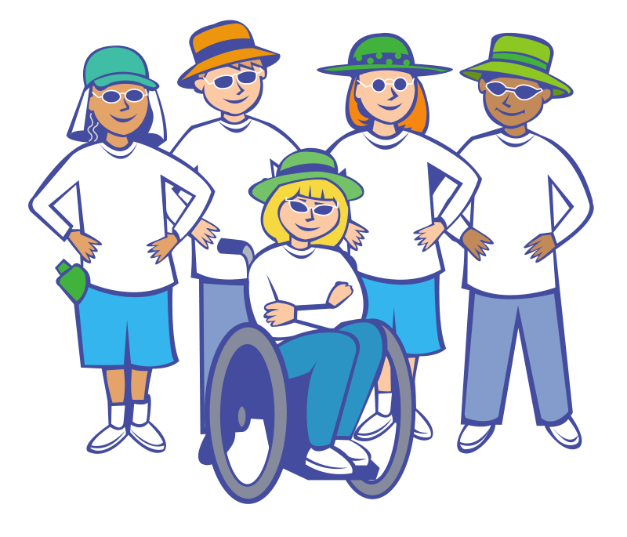
Язык общения с инвалидами
Мы должны создавать новую культуру общения с инвалидами без использования негативной лексики и некорректных выражений.
Нужно всегда помнить, что инвалид, прежде всего человек. И общаться с ним необходимо как с любым другим человеком.
Но есть некоторые особенности в общении, связанные с видами инвалидности.

Slide 5
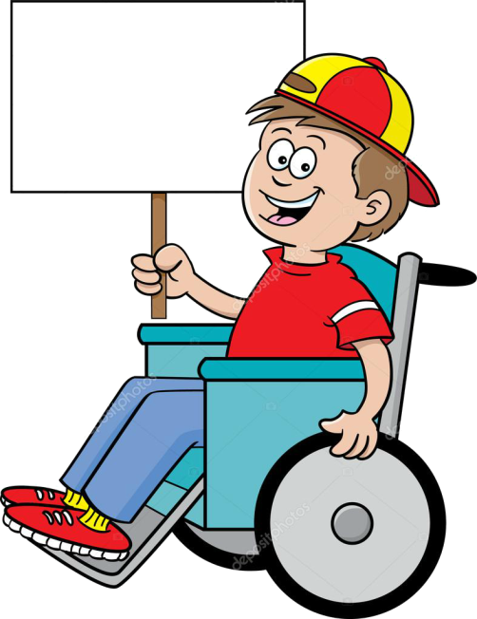
Общие правила общения с людьми с инвалидностью:
Когда вы разговариваете с человеком с инвалидностью, обращайтесь непосредственно к нему, а не к его сопровождающему или сурдопереводчику, которые присутствуют при разговоре.
1

Slide 6
Общие правила общения с людьми с инвалидностью
Не говорите о присутствующем человеке с инвалидностью в третьем лице, обращаясь к его сопровождающим.
Ваши вопросы и предложения адресуйте непосредственно этому человеку.
2

Slide 7
Общие правила общения с людьми с инвалидностью
Когда вас знакомят с человеком с инвалидностью, вполне естественно пожать ему руку. Даже те, кому трудно двигать рукой, или те, кто пользуется протезом, могут ответить рукопожатием.
3

Slide 8
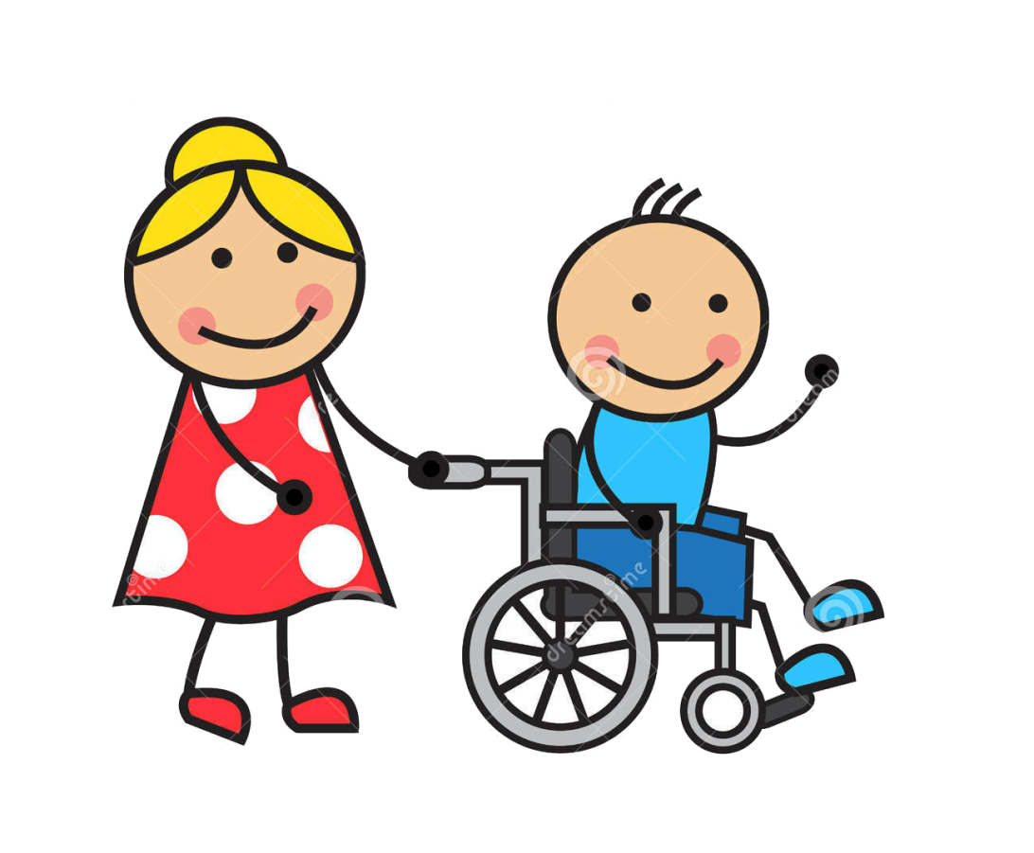
Общие правила общения с людьми с инвалидностью
Если вы намерены помочь:
1) спросите, нужна ли помощь и ждите ответа;
2) затем спросите, что и как делать;
3) только после этого действуйте.
Если вы не поняли, не стесняйтесь, переспросите.
Не кидайтесь на помощь, если вас об этом еще не попросили!
Сначала узнайте, как именно вы должны действовать, прежде чем неумело суетиться вокруг человека.
4

Slide 9
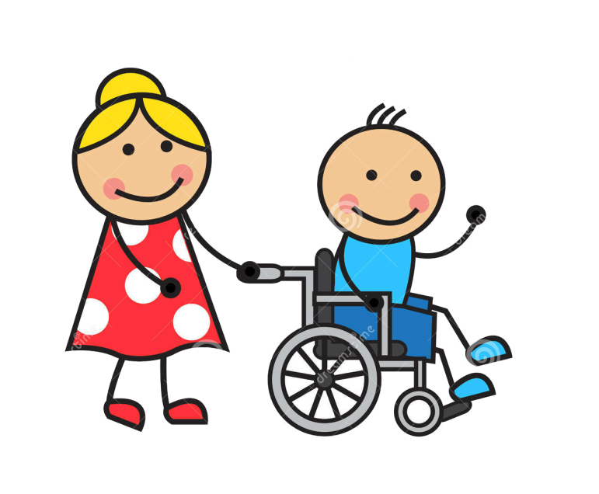
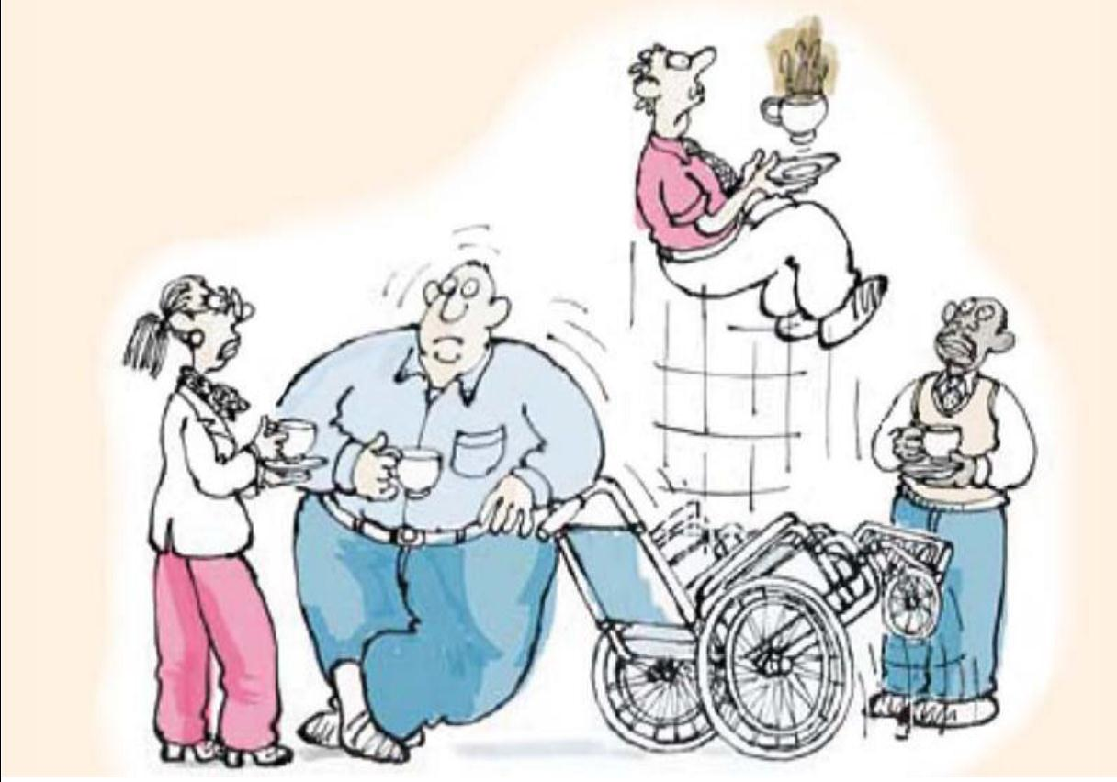
Общие правила общения с людьми с инвалидностью
5
Опираться или висеть на чьей-то инвалидной коляске – это тоже самое, что опиреться или повиснуть на ее обладателе.
Инвалидная коляска или трость – это часть неприкасаемого личного пространства человека, который использует эти средства.

Slide 10
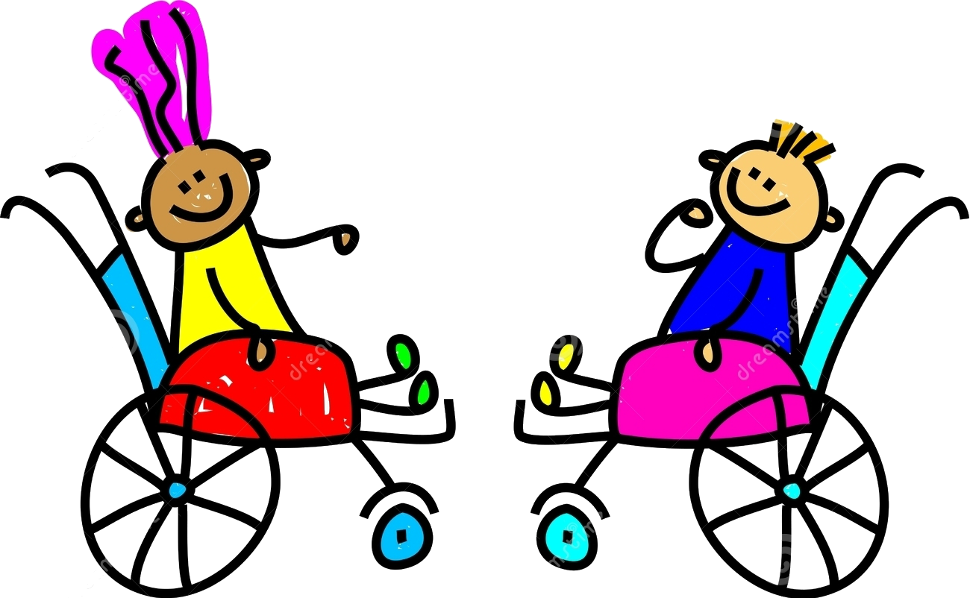
Общие правила общения с людьми с инвалидностью
6
Обращайтесь с детьми с инвалидностью по имени. С подростками и старше как со взрослыми.

Slide 11
Общие правила общения с людьми с инвалидностью
Разговаривая с человеком, испытывающим трудности в общении, слушайте его внимательно.
Не относитесь к собеседнику предвзято.
Будьте терпеливы, ждите, пока он сам закончит фразу.
Сосредоточьтесь на разговоре и поддерживайте визуальный контакт с собеседником.
Не поправляйте и не договаривайте за него.
Не стесняйтесь переспрашивать, если
вы не поняли собеседника.
7

Slide 12
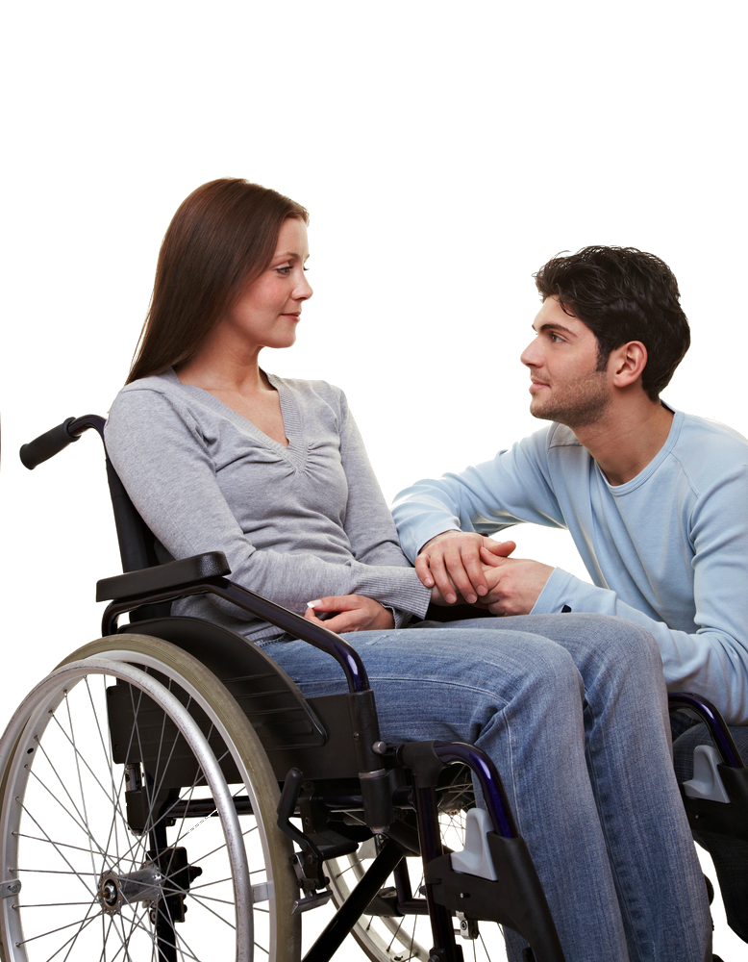
Общие правила общения с людьми с инвалидностью
Разговаривая с человеком, пользующимся инвалидной коляской или костылями, расположитесь так, чтобы ваши и его глаза были на одном уровне.
Вам будет легче разговаривать, а вашему собеседнику не понадобится запрокидывать голову.
8

Slide 13
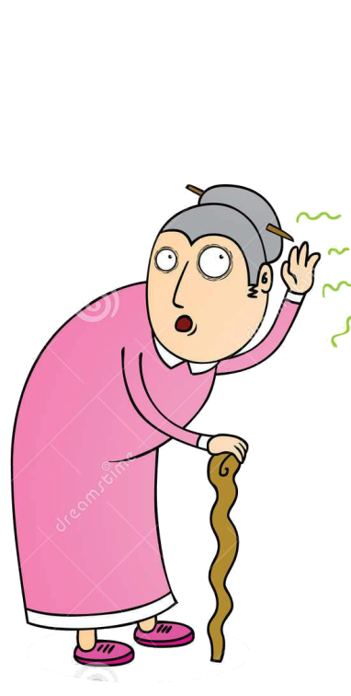
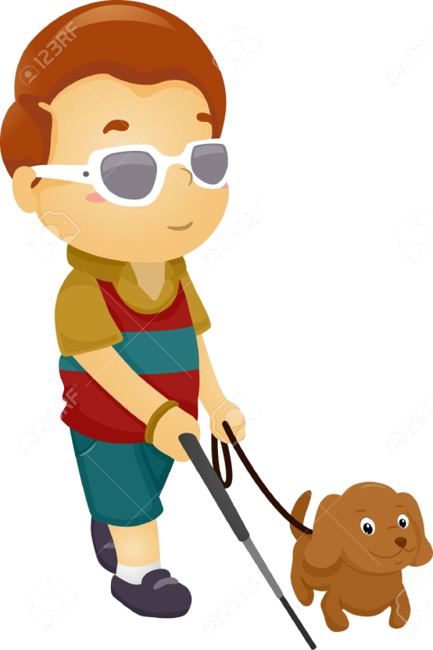
Общие правила общения с людьми с инвалидностью
Не смущайтесь, если сказали: «Увидимся» или: «Вы слышали об этом…?» тому, кто не может видеть или слышать.
Передавая что-либо в руки незрячему, ни в коем случае не говорите: «Ощупайте это». А говорите, как обычно всем: «Посмотрите на это».
9

Slide 14
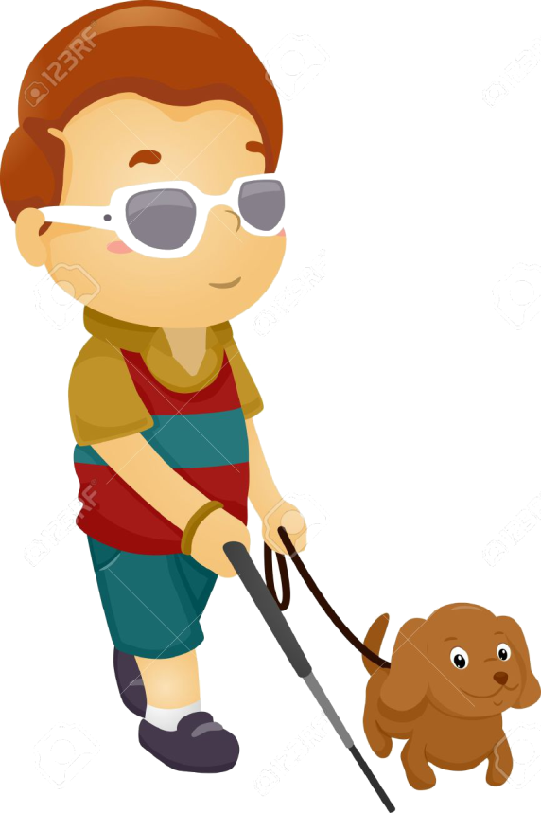
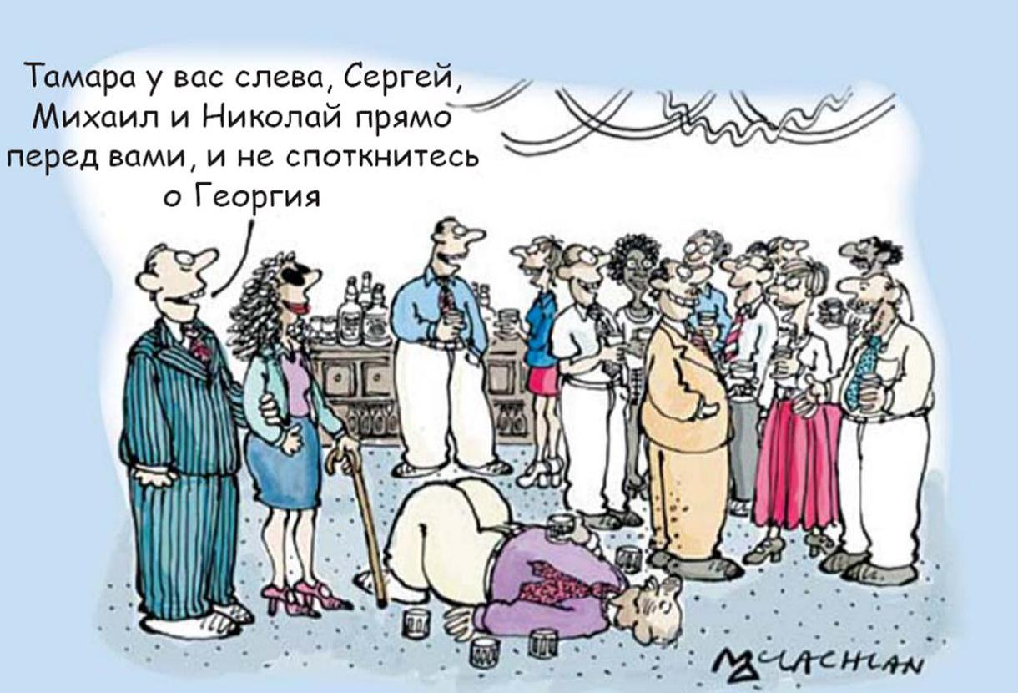
Общие правила общения с людьми с инвалидностью
Когда вы встречаетесь с человеком, который плохо или совсем не видит, обязательно называйте себя и тех людей, которые пришли с вами. Если у вас общая беседа в группе, не забывайте пояснить, к кому в данный момент вы обращаетесь
и называйте себя.
10
Обязательно предупреждайте вслух, когда вы отходите в сторону (даже если отходите ненадолго).

Slide 15
Общие правила общения с людьми с инвалидностью
Сопровождая слабовидящего, направляйте человека аккуратно, не тащите его за собой. Чаще всего достаточно поддержать незрячего под локоть и в среднем темпе двигаться к цели.
При этом следует предупреждать его о препятствиях, стараясь четко определить их местоположение (например, «в трех шагах прямо по движению будет порог».
11

Slide 16
Общие правила общения с людьми с инвалидностью
Предлагая незрячему человеку сесть, не усаживайте его, а направьте руку на спинку стула или подлокотник.
12
13
Не пытайтесь "заигрывать" с его собакой-поводырем, не отвлекайте её; помните - специально обученная собака находится на ответственной службе, требующей постоянной концентрации внимания.

Slide 17
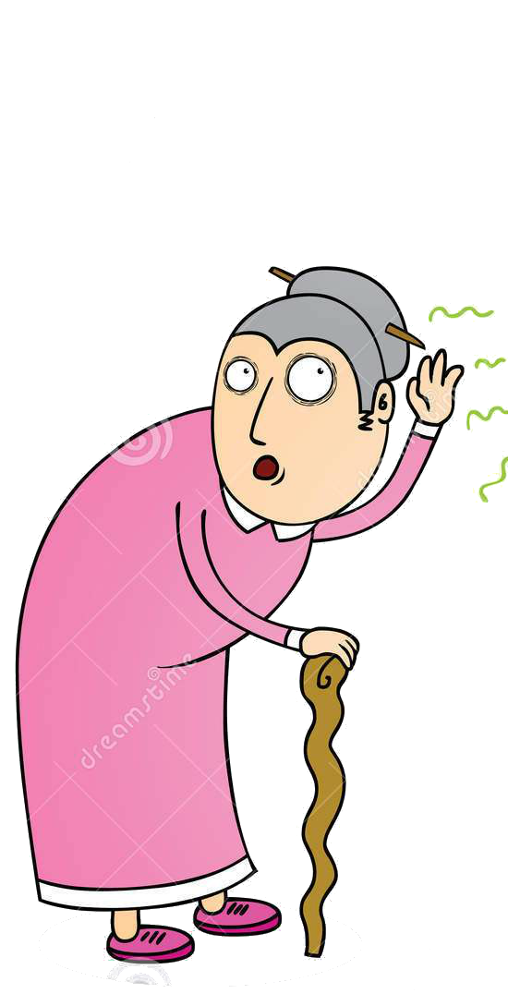
Общие правила общения с людьми с инвалидностью
Общаясь с человеком, у которого плохой слух, смотрите ему прямо в глаза и говорите четко. Хотя имейте в виду, что не все люди, которые плохо слышат, могут читать по губам.
Разговаривая с теми, кто может читать по губам, расположитесь так, чтобы на вас падал свет и вас было хорошо видно. Постарайтесь, чтобы вам ничего не мешало и ничто не заслоняло вас.
14

Slide 18
Общие правила общения с людьми с инвалидностью
Чтобы привлечь внимание человека, который плохо слышит, помашите ему рукой или слегка похлопайте по плечу.
Говорите ясно и ровно. Не нужно излишне подчеркивать что-то или сильно повышать голос (кричать).
Убедитесь, что вас понимают. Если сомневаетесь - вежливо спросите об этом.
Сложную информацию лучше записать (продублировать), особенно если это цифровые данные.
15

Slide 19
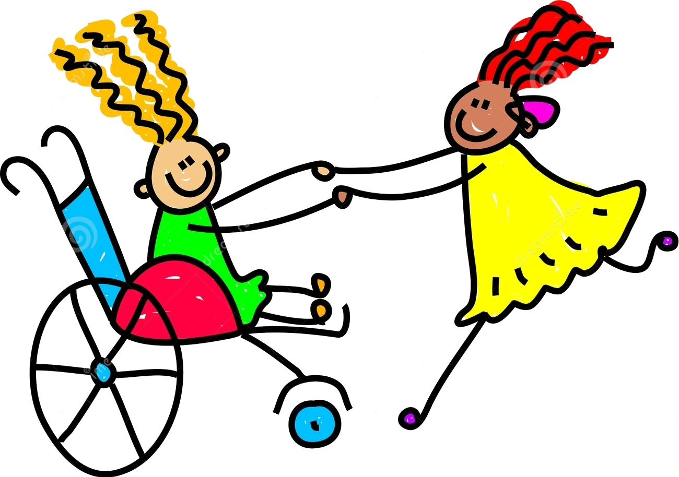
Общие рекомендации при организации мероприятий
• Всегда лично убеждайтесь в доступности мест, где запланированы мероприятия;
• заранее поинтересуйтесь, какие могут возникнуть проблемы или барьеры, и как их можно устранить;
• если существуют архитектурные препятствия, предупредите о них, чтобы человек заранее имел возможность принимать решения.
Например, есть люди, пользующиеся инвалидной коляской, которые при этом не утратили способности ходить и могут передвигаться с помощью костылей, трости и т.п. Коляски они используют для того, чтобы экономить силы и быстрее передвигаться в местах, где это им доступно;
• не смущайтесь, если из-за недостатка опыта вы случайно допустили оплошность, не акцентируйте на ней внимание. Однако, старайтесь не допускать повторения ситуации.

Slide 20
(Логотип УППЧ)
Аппарат Уполномоченного по правам человека в Пермском крае
(Логотип ПКО ВОИ – Верю в себя!)
Пермская краевая организация Общероссийской общественной организации «Всероссийское общество инвалидов»
2019

